Slide 1
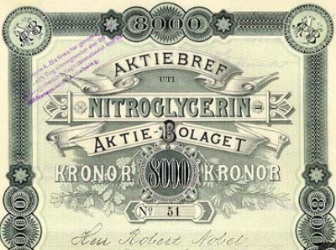
Löpande redovisning
Våren 2024
Håkan Johansson

Slide 2
Balans och Resultaträkning

Slide 3
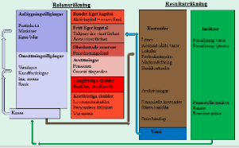
Balans- och resultaträkning är grunden i företagsekonomi.
Håkan Johansson

Slide 4

Balansräkning
Balansräkningen visar bolagets tillgångar och skulder. Det är viktigt att tillgångar och skulder ges en rättvisande värdering.
Balansräkningen ger en ögonblicksbild av företagets ekonomiska status.
Eget kapital och skuldsidan visar hur vi finansierat våra tillgångar.
Håkan Johansson

Slide 5
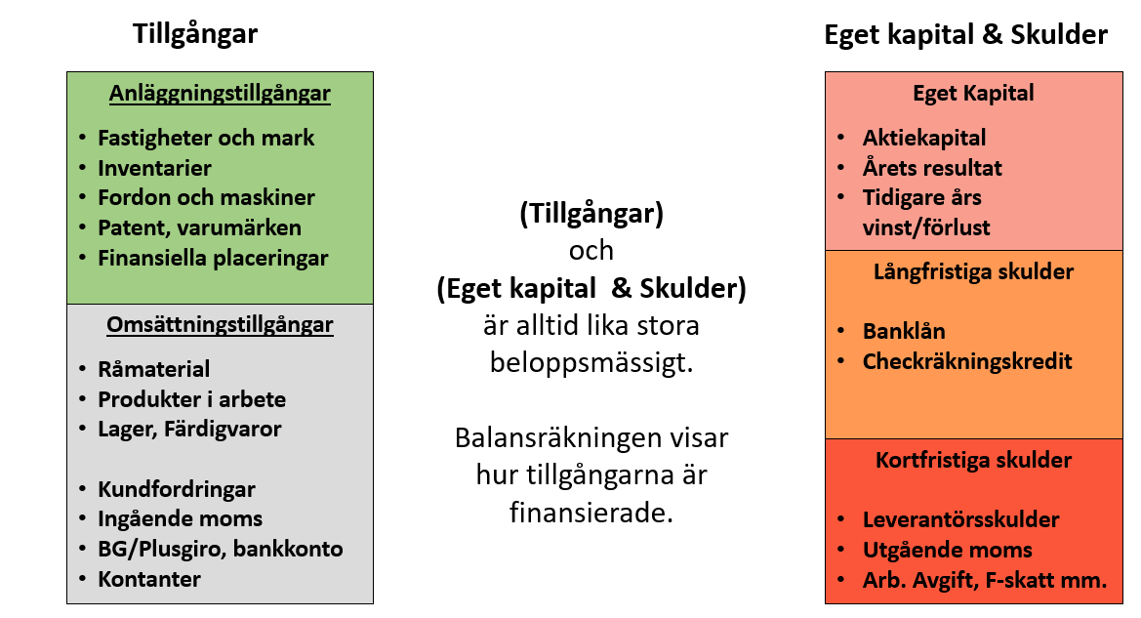
Balansräkning
Håkan Johansson

Slide 6

Försiktighetsprincipen
En grundbult i redovisning.
Värderingar ska göras med rimlig försiktighet.
Vid osäkerhet väljs en lägre värdering av en tillgång och en högre på en skuld.
En medveten undervärdering eller övervärdering är inte tillåten.
En intäkt eller kostnad måste vara konstaterad, dvs varan levererad eller tjänsten utförd.
Håkan Johansson

Slide 7
Anläggningstillgångar
Anläggningstillgångar
Fastigheter och mark
Inventarier
Fordon och maskiner
Patent, varumärken
Finansiella placeringar
Det finns tre typer av anläggningstillgångar.
Materiella. Fastigheter, mark, inventarier/maskiner/fordon.
Immateriella. Patent, varumärken och IT-programvara.
Finansiella. Börsaktier, obligationer och värdepapper.
Tillgångar som är avsedda att användas under lång tid.
Fastigheter 50 år.
Maskiner i tillverkningen 10 år.
Bilar och möbler 5 år.
Dyrare datorer 3 år.
Livslängd oftast minst 3 år och ett anskaffningsvärde om minst 28 650 kr.*
* Beloppet varierar beroende på företagets storlek.
Håkan Johansson

Slide 8
Omsättningstillgångar
Omsättningstillgångar
Råmaterial
Produkter i arbete
Lager, Färdigvaror
Kundfordringar
Ingående moms
BG/Plusgiro, bankkonto
Kontanter
Det finns olika typer av omsättningstillgångar:
Råmaterial, produkter i arbete och färdigvarulager.
Kundfordringar från försäljning till kunder, momsfordringar och andra fordringar.
Bankkonton, Bankgiro/Plusgiro och kontanter.
”Omsättningstillgångar är avsedda att omsättas i verksamheten genom att vi
antingen säljer eller förbrukar dom.”
Håkan Johansson

Slide 9
Eget kapital
Eget kapital består av:
Det kapital som ägarna satt in i företaget.
Det kapital man låtit vara kvar.
Aktiekapitalet är fördelat på en mängd aktier.
I privata bolag är aktiekapitalet minst 25.000 kr och i publika bolag minst 500.000 kr.
Årets resultat och tidigare års resultat ingår i det egna kapitalet.
Eget Kapital
Aktiekapital
Årets resultat
Tidigare års vinst/förlust
”Företagets egna kapital är helt enkelt företagets skuld till aktieägarna.”
Håkan Johansson

Slide 10
Långfristiga skulder
Långfristiga skulder
Banklån
Checkräkningskredit
Långfristiga skulder:
Banklån och andra lån från finansinstitut.
Ofta en checkräkningskredit som löpande används i företaget.
”Långfristiga skulder är lån som förfaller till betalning mer än ett år fram i tiden. ”
Håkan Johansson

Slide 11
Kortfristiga skulder
Kortfristiga skulder
Leverantörsskulder
Skatteskulder
Utgående moms
Semesterlöneskuld
Kortfristiga skulder:
Leverantörsskulder för inköpta varor, material och tjänster.
Skatteskulder, t.ex sociala avgifter på lön och momsskulder.
Personalens innestående semesterersättning.
”Kortfristiga skulder ska betalas inom högst ett år. ”
Håkan Johansson

Slide 12
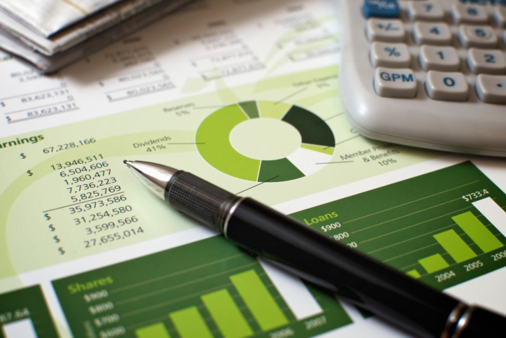
Resultaträkning
Under året bokförs löpande intäkter och kostnader.
Skillnaden mellan intäkter och kostnader blir företagets resultat för året.
Resultaträkningen visar alltså hur resultatet i företaget har uppstått.
Håkan Johansson

Slide 13
Kostnader
Resultaträkning
Intäkter
Inköp varor och material
Material
Råvaror
Legoarbeten/underlev.
Lokal och fastigheter.
Lokalhyra, el, värme och vatten
Renhållning
Reparation & underhåll
Förbrukning och tjänster
Frakter, bensin och resor
Reklam, tele, post, IT
Löner och ersättningar
Avskrivningar
Finansiella kostnader
Försäljning inom Sverige
Försäljning av varor
Försäljning av tjänster
Försäljning export
Försäljning av varor
Försäljning av tjänster
Fraktintäkter
Fakturerad frakt
Övriga intäkter
Finansiella intäkter
Aktieutdelningar
Ränteintäkter
Om årets intäkter är större än årets kostnader har vi en vinst i företaget.
Det blir årets resultat.
Årets resultat
Håkan Johansson

